Slide 1
LAUDO TÉCNICO
POC — Autorizador de Débito
Stress Test
Autorizador de Débito
09/05/2026 • Stack: Java 21, Spring Boot, AWS (ECS, SQS, DynamoDB, Redis), gRPC

Slide 2
Objetivo
Validar a capacidade do Autorizador Débito de autorizar transações sob carga progressiva, com TPS-alvo de 1.200, identificando o comportamento dos componentes síncronos (chamadas paralelas em gRPC) e assíncronos (efetivação via fila SQS + Redis Pub/Sub) sob estresse.
PERFIL DE CARGA
DURAÇÃO TOTAL
CAMINHO CRÍTICO
Ramp progressivo
~14 minutos
~850 ms (sleeps)
Warm-up de 1 min em 50 TPS, ramp de 11 min subindo de 100 a 1.100 TPS, sustain de 2 min a 1.200 TPS.
Janela de teste: 18:25 às 18:40 (UTC-03:00). Plano executado pelo k6 com payload simulando autorização ISO 8583 mti 0200.
Enrichment (100ms) + Bloco simulação paralelo (400ms — segurança) + Bloco efetivação paralelo (350ms — ledger).
Laudo POC — Autorizador Débito • Maio/2026

Slide 3
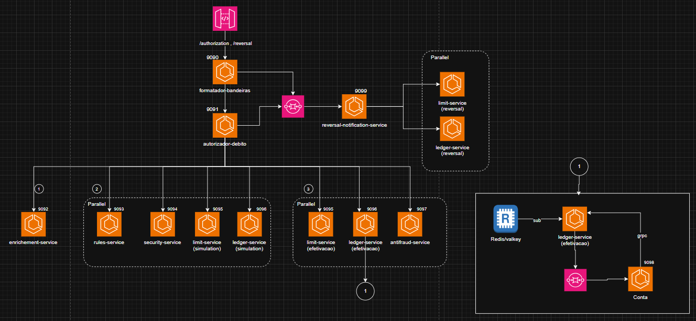
Arquitetura testada
Laudo POC — Autorizador Débito • Maio/2026

Slide 4
Arquitetura testada
A requisição entra pelo formatador-bandeiras, que repassa ao autorizador-debito. O orquestrador executa três blocos: enrichment sequencial, bloco de simulação em paralelo (rules, security, limit, ledger) e bloco de efetivação em paralelo (limit, ledger, antifraud). Após o ciclo síncrono, ledger-service (efetivação) enfileira o comando na SQS queue-comando-conta, consumido pelo serviço Conta. A resposta retorna ao chamador via Redis Pub/Sub com canais por pod (UUID), padrão pseudo-síncrono sobre infra assíncrona.
Entrada
Bloco 1 — sequencial
Bloco 2 — paralelo (simulação)
Bloco 3 — paralelo (efetivação)
formatador-bandeiras
autorizador-debito
enrichment-service
rules
security
limit
ledger
limit
ledger
antifraud
Async: ledger-service (efetivação) → SQS → serviço Conta • resposta via Redis Pub/Sub (canal por pod UUID)
Laudo POC — Autorizador Débito • Maio/2026

Slide 5
Configuracao de Tasks — ECS (AWS)
Numero de tasks (desired_count) configuradas no Terraform — infra/terraform-ecs/main.tf
Microservico
Tasks (desired_count)
vCPU
Memoria (GB)
formatador-bandeiras
1
2
4 GB
autorizador-debito
2
4
8 GB
enrichment-service
1
2
4 GB
rules-service
1
2
4 GB
security-service
1
2
4 GB
limit-service
1
2
4 GB
ledger-service
10
2
4 GB
conta
3
2
4 GB
antifraud-service
1
2
4 GB
TOTAL
21
Laudo POC — Autorizador Debito | Maio/2026
Nota: ledger-service e conta possuem mais tasks pois sao os servicos do caminho assincrono (SQS + Redis), dimensionados para absorver o pico de 1.200 TPS sem acumulo de fila.

Slide 6
Plano de carga (k6)
Fase | Duração | TPS-alvo
Warm-up | 1 min | 50
Ramp 1 | 1 min | 100
Ramp 2 | 1 min | 200
Ramp 3 | 2 min | 300
Ramp 4 | 2 min | 400
Ramp 5 | 2 min | 600
Ramp 6 | 2 min | 800
Ramp 7 | 1 min | 900
Ramp 8 | 1 min | 1.000
Ramp 9 | 1 min | 1.100
Sustain | 2 min | 1.200
Sleeps simulados no payload
Bloco 1 (sequencial)
enrichment: 100 ms
Bloco 2 — simulação (paralelo)
ledger: 200 ms • limit: 150 ms
segurança: 400 ms • rules: 50 ms
Bloco 3 — efetivação (paralelo)
ledger: 350 ms • limit: 200 ms
fraude: 300 ms
Caminho crítico teórico
100 + 400 + 350 = ~850 ms
Laudo POC — Autorizador Débito • Maio/2026

Slide 7
Resultados — números do teste
1.100
447 mil
~1 s
<0,3%
TPS sustentado
Transações processadas
p99 e2e
Atrito sync → async
platô estável
no autorizador
estável durante o ramp
447,84k → 446,5k
Detalhes por componente
Componente | Métrica | Valor | Comportamento
Pipeline síncrono | p99 e2e | ~1.000 ms | Estável durante ramp
DynamoDB | Latência (transaction, idempotency, service_calls) | <20 ms | Estável após warm-up
Chamada async (ledger) | Duration total | ~500 ms | Sem crescimento monotônico
Serviço Conta | Latência | ~400 ms | Estável sob carga máxima
Laudo POC — Autorizador Débito • Maio/2026

Slide 8
Análise — pontos positivos
✓
Pipeline síncrono escalou de forma linear
Sem degradação do p99 conforme o TPS subiu, validando o desenho com CompletableFuture + invokeAll com deadline global em gRPC.
✓
DynamoDB respondeu com folga
Sem throttling visível ao longo do teste. Latência <20ms estável após cold start inicial.
✓
Atrito mínimo entre sync e async
447,84k mensagens enviadas → 446,5k recebidas no serviço Conta. Perda < 0,3%, sem impacto operacional.
✓
Resposta pseudo-síncrona via Redis Pub/Sub estável
O canal por pod com UUID não introduziu latência mensurável, validando o padrão híbrido sync/async.
✓
Idempotência funcional
Métrica de duration do componente alinhada com transaction, sem reprocessamento visível.
Laudo POC — Autorizador Débito • Maio/2026

Slide 9
Pontos de atenção
!
TPS-alvo de 1.200 não foi totalmente atingido
Curva estabilizou próximo de 1.100 TPS no final da rampa. Como o sustain foi de apenas 2 minutos, é provável que com sustain mais longo o sistema atinja o alvo — não há sinal de saturação interna no comportamento observado.
Ação: Validar repetindo o teste com sustain mais longo (10–15 min) e mais workers no k6.
!
Latência baseada em sleeps fixos
Os sleeps simulados não capturam o comportamento real sob contention de CPU, GC ou pool de conexões. Os números obtidos representam piso, não teto — em produção, com lógica real de negócio, o p99 tende a ser mais sensível ao aumento de TPS.
Ação: Próxima execução: substituir sleeps por mocks com lógica representativa do negócio.
!
3 tasks ECS fixas no autorizador
Para um cenário de produção, 3 tasks fixas é desperdício em janelas ociosas e gargalo em pico. Com caminho crítico de ~850ms, sustentar 1.100 TPS exige ~370 threads simultâneas por task — operando próximo do limite do pool gRPC.
Ação: Configurar auto-scaling no ECS baseado em CPU + tamanho da fila SQS.
Laudo POC — Autorizador Débito • Maio/2026

Slide 10
Conclusão & próximos passos
Próximos passos
AVALIAÇÃO GERAL
Repetir teste com sustain mais longo (10–15 min) e payloads sem sleeps fixos, com lógica real de mock, para identificar o teto real do pipeline.
POC aprovada
com ressalvas
1
Configurar auto-scaling no ECS baseado em CPU + tamanho da fila SQS.
2
A arquitetura proposta é viável para o cenário de modernização do Autorizador Débito, sustentando ~1.100 TPS com p99 de e2e em ~1s e dependências (DynamoDB, Redis, SQS) operando dentro de limites aceitáveis. O modelo híbrido sync/async com retorno via Redis Pub/Sub se comportou de forma estável.
Executar teste de soak (1–2h em sustain) para validar ausência de leaks ou degradação acumulada — o teste atual de 2 min de platô é curto para detectar problemas lentos.
3
Instrumentar saturação de pools de threads (gRPC, virtual threads, consumer SQS) e expor no dashboard, junto com lag da fila (oldest_message_age) e contadores de circuit breaker / retry por dependência.
4
Validar comportamento sob falha: derrubar uma dependência (ex.: throttle proposital no DynamoDB) e confirmar que circuit breakers, timeouts e retry funcionam como esperado.
5
Laudo POC — Autorizador Débito • Maio/2026

Slide 11
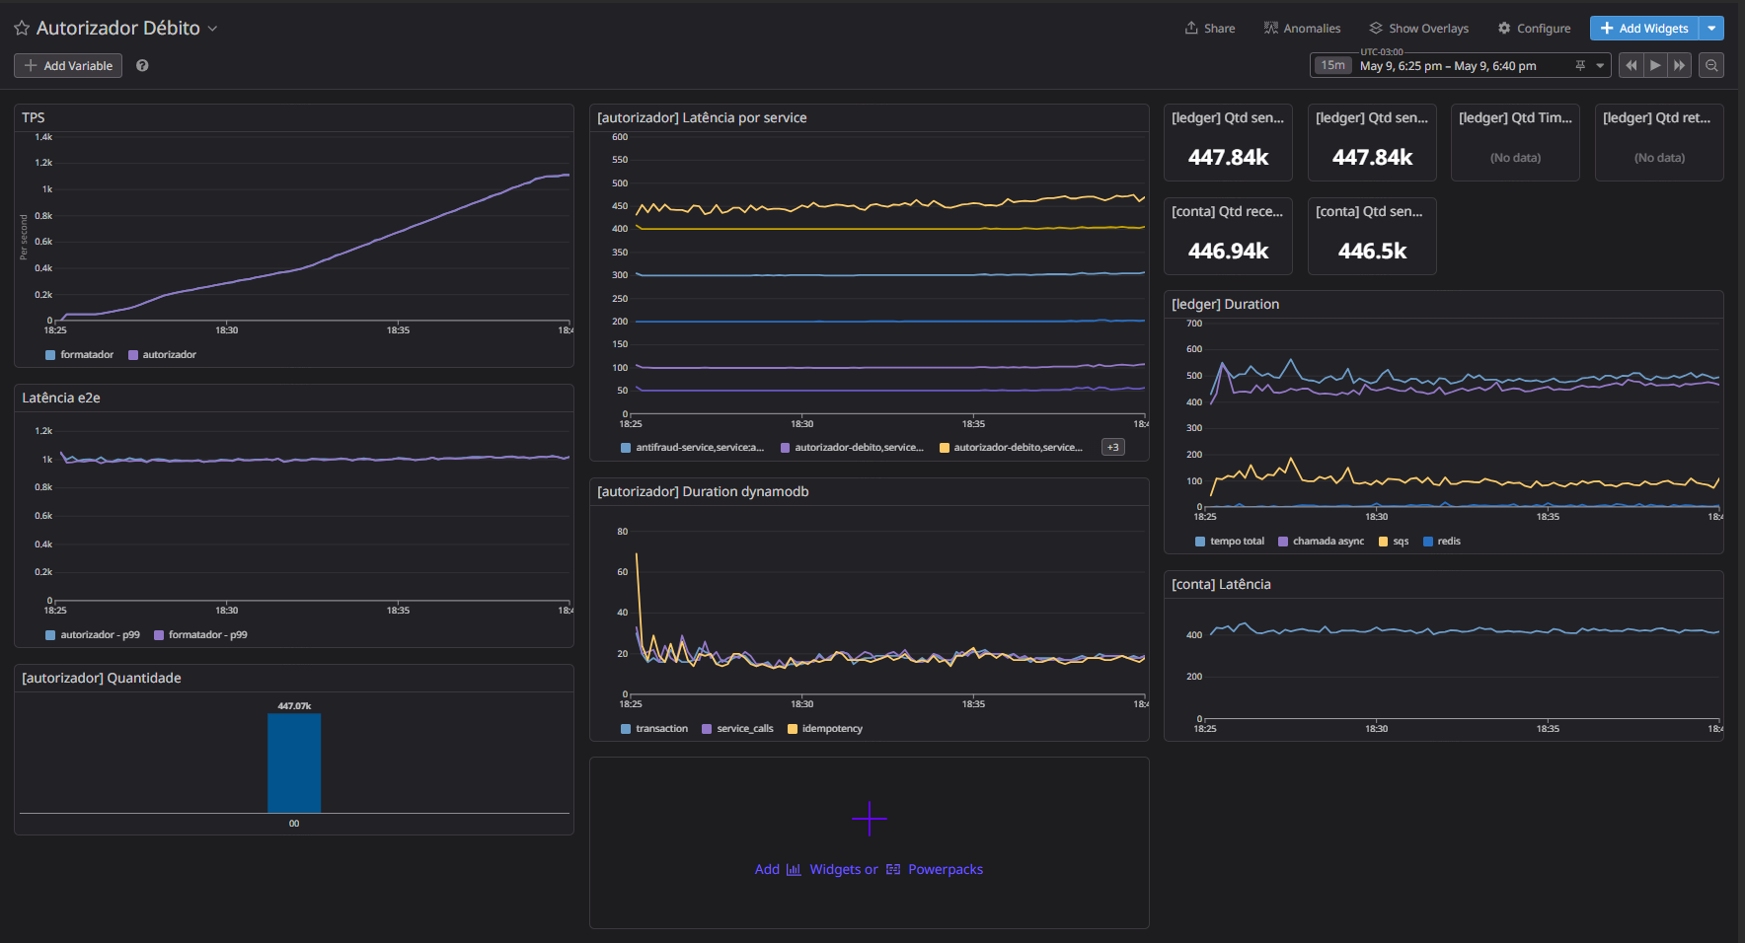
Evidência Dashboard Datadog
Laudo POC — Autorizador Débito • Maio/2026

Slide 12
Obrigado
Autorizador de Débito
Dúvidas e próximos passos

